Slide 1
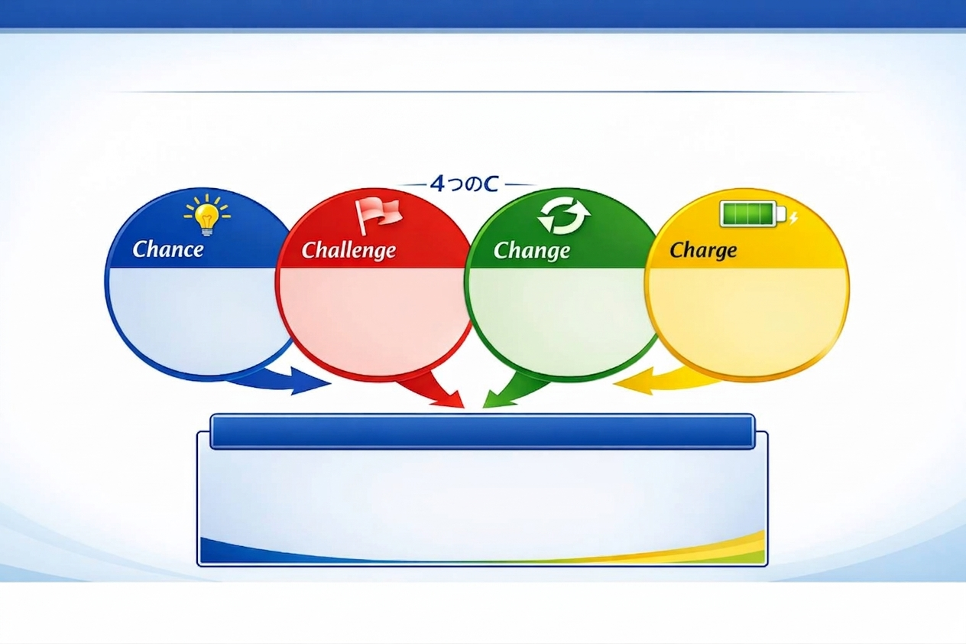
練馬区立大泉北小学校 学校経営理念
令和８年度 学校経営理念
校長 池田 守
― Chance を見付け、 Challenge し、 Change し続ける学校へ ―
Charge
も大切に！
・学びの機会を見付ける。
・ICT・地域資源を活用する。
・教職員が学び合う文化を創る
・失敗を恐れず挑戦する。
・校務や授業DX化に挑戦する。
・子供の挑戦を応援する。
・挑戦を振り返り改善する。
・変化を見える化する。
・教育活動をアップデートする。
・チームで動き、互いに支え合う。
・心の充電を大切にする。
・使命感を行動の原動力にする。
目指す学校像
・子供が安心して挑戦できる温かい学校
・教職員が学び合い、成長し続けるプロフェッショナル集団
・地域と共に未来を創る信頼される学校
次期学習指導要領を見据え、
自立した学習者を育成するための
学校づくりを推進

Slide 2
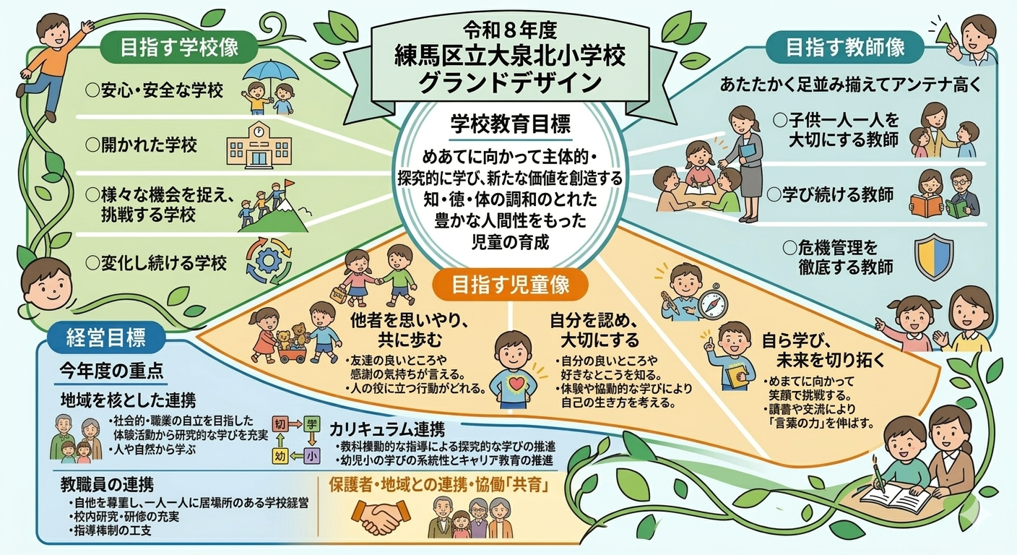
・友達の良いところや
感謝の気持ちが言える。
・人の役に立つ行動がとれる。
・自分の良いところや
好きなところを知る。
・体験や協働的な学びにより
自己の生き方を考える。
・めあてに向かって
笑顔で挑戦する。
・読書や交流により
「言葉の力」を伸ばす。
・社会的・職業の自立を目指し、
探究的な学びを充実
・人や自然から学ぶ
・教科横断的な指導による探究的な学びの推進
幼保小中の学びの系統性とキャリア教育の推進
・自他を尊重し、一人一人に居場所のある学級経営
・校内研究・研修の充実
・指導体制の工夫

